Slide 1
Ανάπτυξη εφαρμογής εξυπηρετητή και πελάτη chat με χρήση της python.
ΜΕΛΗ ΟΜΑΔΑΣ
ΓΙΑΝΝΑΚΑΚΗΣ ΒΑΣΙΛΕΙΟΣ 1046070 up1046070@upnet.gr
ΜΑΚΗΣ ΣΠΥΡΙΔΩΝ 1047000 up1047000@upnet.gr
ΜΙΛΤΙΑΔΟΥΣ ΜΑΡΙΟΣ 1021041 up1021041@upnet.gr
ΠΑΥΛΟΠΟΥΛΟΣ ΛΑΜΠΡΟΣ 1046960 up1046960@upnet.gr
ΣΚΑΛΙΩΝΤΑΣ ΑΝΔΡΕΑΣ 1050653 up1050653@upnet.gr
ΤΣΟΜΩΚΟΣ ΚΩΝΣΤΑΝΤΙΝΟΣ 1047010 up1047010@upnet.gr

Slide 2
Σκοπός εργασίας
Η εργασία μας έχει ως σκοπό την δημιουργία ενός chat room με την γλώσσα Python. Μέσα από αυτή την διαδικασία θα κατανοήσουμε ποια είναι η δομή ενός δικτύου υπολογιστών και πως λειτουργεί.

Slide 3
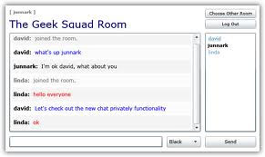
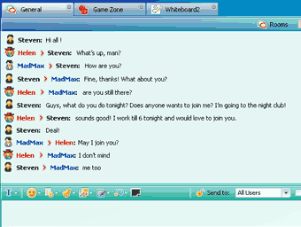
Τι είναι ένα δωμάτιο συνομιλίας
Είναι ένα μέσο επικοινωνίας στο διαδίκτυο όπου οι χρηστές στέλνουν άμεσα μηνύματα μεταξύ τους
Χαρακτηρίζεται από αμεσότητα και ταχύτητα στην επικοινωνία
Ο χρήστης επιλέγει το όνομα της αρεσκείας του και μπορεί να στέλνει και να λαμβάνει μηνύματα στους υπόλοιπους χρήστες

Slide 4
Τρόπος λειτουργίας του
Λειτουργεί με το μοντέλο server και client
Ο εξυπηρετητής παρέχει ένα πόρο όπου μπορούν να συνδεθούν οι πελάτες
Τα μηνύματα των πελατών στέλνονται στον server και αυτός τα στέλνει στους υπόλοιπους χρήστες.

Slide 5
Μέσα που χρησιμοποιήθηκαν για την κατασκευή του προγράμματος
Για την κατασκευή στην γλώσσα python χρησιμοποιήθηκαν οι εξής βιβλιοθήκες:
Socket
threading

Slide 6
Socket
Socket στα ελληνικά σημαίνει υποδοχή και είναι τα άκρα ενός αμφίδρομου καναλιού επικοινωνίας μπορούν να επικοινωνούν στο πλαίσιο μιας διαδικασίας, ή πολλών διεργασιών στον ίδιο υπολογιστή, ή σε διαφορετικούς υπολογιστές
Μπορεί να εφαρμοστεί σε διαφορετικούς τύπους καναλιών Unix, TCP, UDP
Ο χρήστης της βιβλιοθήκης καθορίζει ποια οικογένεια πρωτοκόλλων θα εισάγει αλλά και των τύπο των πρωτοκόλλων με την δημιουργία του αντικειμένου s = socket.socket (socket_family, socket_type)

Slide 7
Τhreading (νήμα)
Τα νήματα είναι ελαφριές διεργασίες που τρέχουν παράλληλα μέσα στο χώρο μνήμης της διεργασίας
Τα νήματα μπορούν εύκολα να επικοινωνούν μεταξύ τους και να εντοπίσουν κοινές μεταβλητές σε αντίθεση με τις διεργασίες που τρέχουν ανεξάρτητα μεταξύ τους.
Στο πρόγραμμα την χρησιμοποιήσαμε για την αντιμετώπιση προβλημάτων συγχρονισμού όπως λανθασμένη αποστολή των μηνυμάτων και καθυστερημένη εμφάνιση των μηνυμάτων

Slide 8
Μεθοδολογία
Για την δημιουργία του chat room χρειάστηκαν δύο κώδικες, ένας για το πρόγραμμα του server και ένας για τους client.
Χρησιμοποιήθηκε udp πρωτόκολλο καθώς έπρεπε τα δεδομένα να στέλνονται από τον πελάτη στον εξυπηρετητή και αυτός να τα προωθεί στους υπόλοιπους.
Για την δημιουργία του κώδικα συμβουλευτήκαμε ιστοσελίδες στις οποίες υπήρχαν παραδείγματα με παρόμοιους κώδικες
Στον κώδικα των πελατών χρησιμοποιήθηκαν νήματα προκειμένου τα μηνύματα να εμφανίζονται με την σειρά που έχουν σταλεί

Slide 9
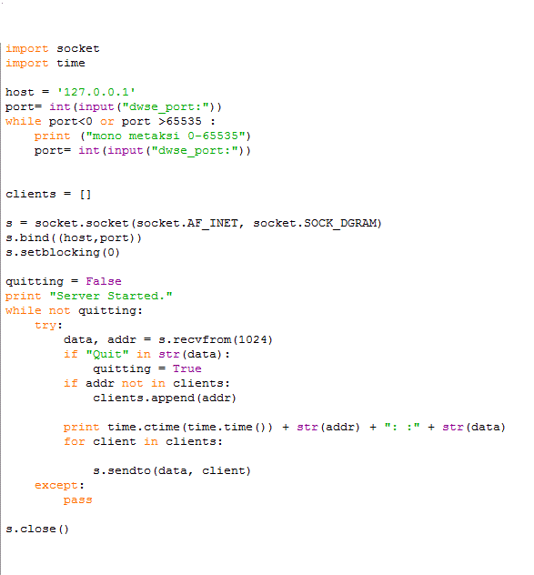
Κώδικας του server

Slide 10
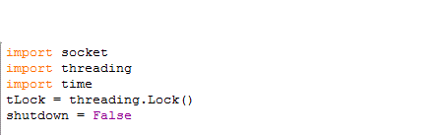
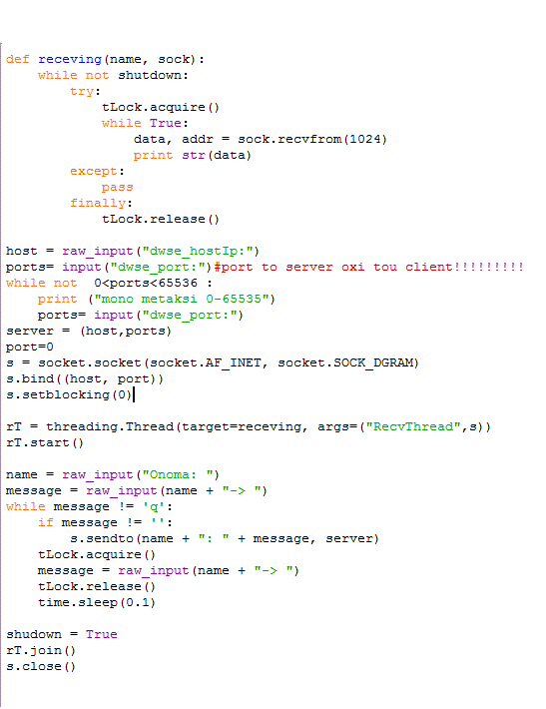
Κώδικας των clients

Slide 11
Λειτουργία προγράμματος
ο διαχειριστής του server ανοίγει το πρόγραμμα και του ζητείται ο αριθμός της πύλης που θα χρησιμοποιήσει
Στο πρόγραμμα των clients αρχικά του ζητείται το hostname και ο αριθμός της πύλης του δωματίου που θέλει να συνδεθεί και το όνομα που θα χρησιμοποιεί
Πληκτρολογεί το μήνυμα που θέλει και το στέλνει πατώντας enter
H ανανέωση του chat room πραγματοποιείται όποτε ο χρήστης στέλνει ένα μήνυμα ή όποτε στέλνει κενό μήνυμα.
Όποτε πληκτρολογεί κάποιος «q» αποσυνδέεται από την συνομιλία.

Slide 12
Σχολιασμός διαδικασίας
Η διαδικασία ήταν επιτυχημένη καθώς μπορέσαμε να ανταποκριθούμε στο ζητούμενο της εργασίας
Όλα τα μέλη της ομάδας συμβάλαμε εξίσου στην εργασία
Κατανοήσαμε τον τρόπο λειτουργίας ενός δικτύου υπολογιστών καθώς και τα βασικά χαρακτηριστικά του
Μερικές από τις δυσκολίες που αντιμετωπίσαμε είναι οι παρακάτω
Η αποστολή και η εμφάνιση των μηνυμάτων από τους χρηστές για μια συγκεκριμένη χρονική στιγμή
Ο τρόπος λειτουργίας των νημάτων
Η χρήση της βιβλιοθήκης threading

Slide 13
Βιβλιογραφία και ηλεκτρονικές πηγές
Core Python Applications Programming Wesley Chun Prentice Hall
www.tutorialspoint.com
www.python-course.eu/threads.php
https://en.wikipedia.org
http://www.binarytides.com

Slide 14
